Slide 1

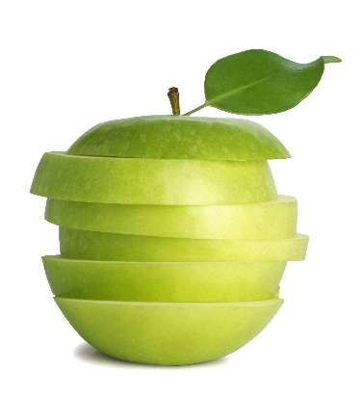
健康中国行·合理膳食
主办单位：国家卫生和计划生育委员会
承办单位：中国健康教育中心
技术支持：中国疾病预防控制中心营养与健康所、北京大学公卫学院营养与食品卫生系
中国营养学会、中国学生营养与健康促进会
《中国居民膳食指南（2016）》
核心推荐五 ：少盐少油，控糖限酒
膳食指南2016修订专家委员会

Slide 2

内 容
关键推荐内容
科学证据
实践应用要点

Slide 3
关键推荐
培养清淡饮食习惯，少吃高盐和油炸食品。
成人每天食盐不超过6g，每天烹调油25～30g。
控制添加糖的摄入量，每天摄入不超过50g，
最好控制在25g以下。
足量饮水，成年人每天7～8杯（1500～1700ml），
提倡饮用白开水和茶水；
不喝或少喝含糖饮料。
儿童少年、孕妇、乳母不应饮酒。
成人如饮酒，男性酒精量≤25g/d，女性≤15g/d。

Slide 4
盐的营养特点
食盐是人体所需要的钠/（碘）的主要来源;
根据《食用盐碘含量（GB26878—2011》的规定，在食用盐中加入碘强化剂后，平均碘含量为20～30/kg，因此5g碘盐可提供碘约100～150μg。

Slide 5
科学证据：食盐/钠与NCD
高盐（钠）能够增加高血压的发病风险，降低盐（钠）能够降低血压水平（A） | 亚洲、欧洲、非洲、澳大利亚成年人群，共163743人
高盐（钠）可增加脑卒中的发病风险(B) | 亚洲、欧洲、非洲、美国、澳大利亚等成年人群，共655041人
高盐（钠）可增加胃癌的发病风险(B) | 亚洲、欧洲、美洲、拉丁美洲等成年人群，共2461536人

Slide 6
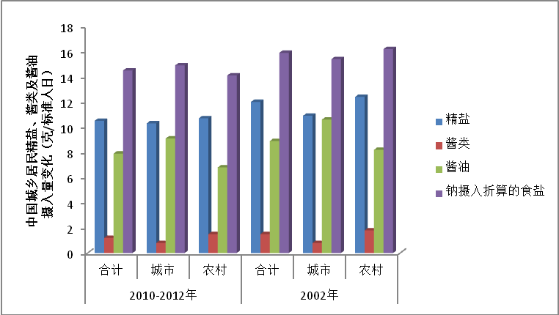
中国居民食盐摄入量及其来源

Slide 7
食用油的营养特点
▲食用油包括植物油和动物油。
▲人体必需脂肪酸和维生素E的重要来源，▲有助于食物中脂溶性维生素的吸收利用。
▲烹调油提供人体所需脂肪，约占总脂肪的53%左右。
▲不同植物油的脂肪酸构成不同。如橄榄油、茶油、菜籽油的单不饱和脂肪酸含量较高，玉米油、葵花籽油则富含亚油酸，胡麻油（亚麻籽油）中富含α-亚麻酸。

Slide 8
科学证据：油脂与NCD
总油脂及动物脂肪摄入量增加可增加肥胖的发病风险（A） | 美国、澳大利亚、亚洲、南非、南美洲和欧洲人群，共17598人
摄入反式脂肪酸增加冠心病的发病风险（B） | 欧洲、美国和亚洲人群，共1184166人

Slide 9
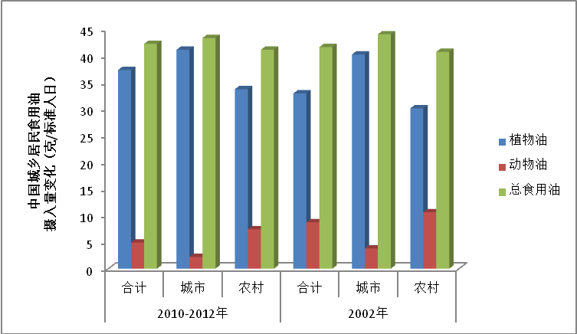
中国居民食用油摄入量

Slide 10
糖的营养特点
▲单糖、双糖和糖醇的统称。
▲在食品生产和制备过程中被添加到食品中的糖及糖浆被称为添加糖，主要有蔗糖、葡萄糖和果糖。
▲添加糖是纯能量食物，不含其他营养成分。
▲糖容易被人体消化吸收。除果糖外，都具有较高的血糖生成指数。果糖也是目前已知天然糖中最甜的糖。

Slide 11
科学证据：添加糖与NCD
减少摄入可降低龋齿的发病风险(B) | 美国、法国、英国、瑞典、挪威、丹麦、巴西、南非、中国和日本等国儿童、成人
可增加儿童龋齿的发病风险(B) | 荷兰、澳大利亚、英国、美国和中国人群儿童，共10609人

Slide 12
中国居民糖的摄入量
由于饮食文化习惯不同，我国用于茶、咖啡、烹饪的“添加糖”总量并非过高；
但是隐性“添加糖”，如各种甜味饮料、点心等使其摄入增多，导致产生的能量比例增大，应引起重视并改善。

Slide 13
酒的营养特点
◆大量饮酒使碳水化合物、蛋白质及脂肪的摄入量减少，维生素和矿物质的摄入量也不能满足机体需要；
◆另一方面大量饮酒可造成上消化道损伤及肝脏功能损害，影响营养物质的消化、吸收和转运；
◆酒精干扰脂类、糖类和蛋白质等营养物质的正常代谢。
严重时可导致酒精性营养不良

Slide 14
科学证据：饮酒与健康
▲增加肝损伤的发病风险（A） | 欧洲、美国、亚洲人群，共787023人
▲增加胎儿酒精综合征的 发病风险（A） | 美洲、澳洲、南非、欧洲人群，共163780人
▲增加痛风的发病风险（A） | 亚洲、美国英国人群，共2162275人
▲增加结直肠癌的发病风险（B） | 美国和中国人群，共219648 人
▲增加乳腺癌的发病风险（B） | 欧洲、美洲和亚洲成年女性人群，共129555人
▲适量饮酒可降低心血管疾 病的发病风险（B） ▲过量饮酒可增加心血管疾 病的发病风险（B） | 欧洲、美洲和亚洲人群，共457984人

Slide 15
证据： 饮酒－冠心病
人群研究结果表明，中老年人每天饮用相当于含有14g~28g酒精的酒可以降低总死亡率。
多个研究证据表明：酒精与冠心病之间存在“U”形关系。使“U”形右侧的曲线开始增加的阈值的低限可以少至2杯/日或最多至6杯/日。
酒精与脑功能之间也存在类似关系。

Slide 16
中国居民酒类摄入量
我国成年居民饮酒率32.8%，其中男性饮酒率为52.6%，女性为12.4%，城市高于农村。
饮酒者日均酒精摄入量为32.0g，其中男性37.3g，女性8.7g。
与2002年相比，饮酒者日均酒精摄入量增加5.5g，其中男性摄入量增加，女性摄入量下降。
（2012年CNHS）

Slide 17
实践应用要点-少盐
培养清淡口味，逐渐做到量化—
尤其要重点培养儿童的清淡饮食习惯
如何做到食盐减量
1.选用新鲜食材，巧用替代方法。
2.合理运用烹调方法
3. 做好总量控制
4. 注意隐性钠问题
5.要选用碘盐

Slide 18
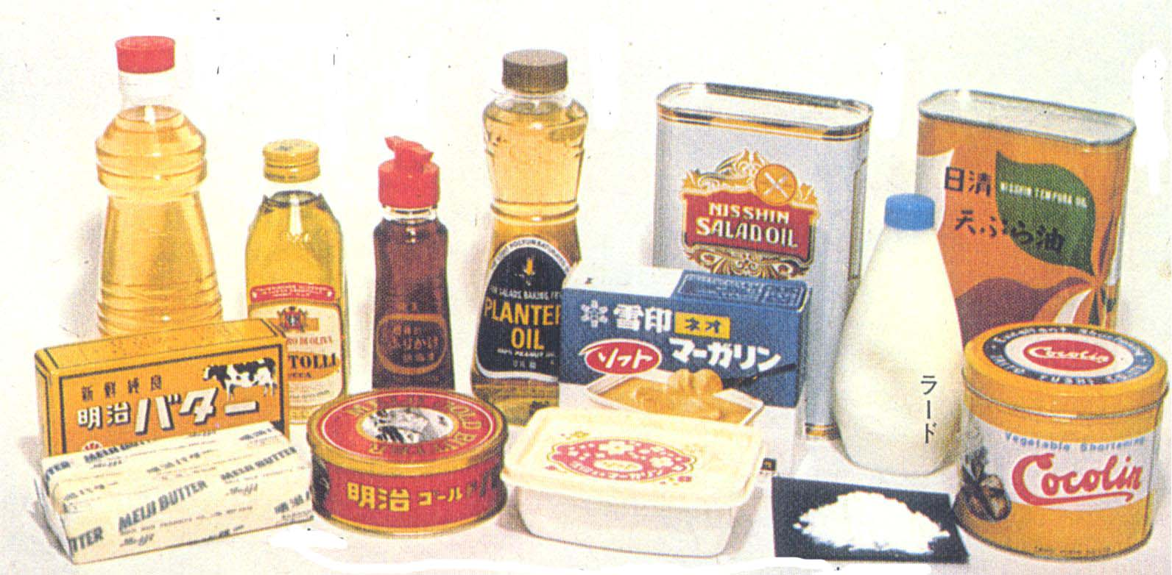
实践应用要点-少油
如何减少烹调油摄入量
1.坚持定量用油，控制总量。
2.巧烹饪：选择蒸、煮、炖、
焖等合理的烹调方法。
3.少吃油炸食品：
4.少摄入饱和脂肪：

Slide 19
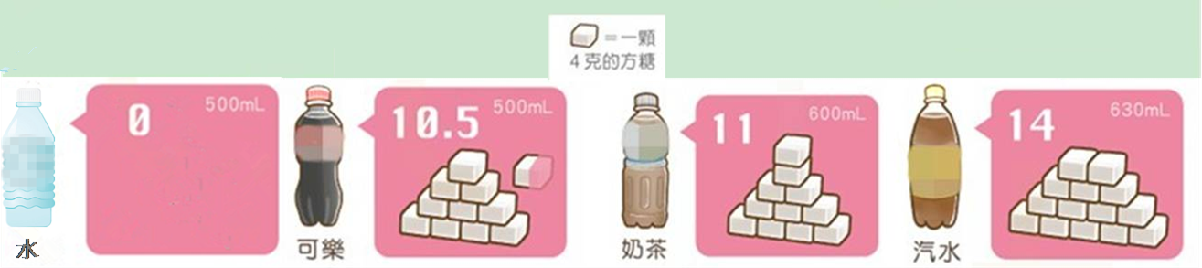
实践应用要点-控糖
控制添加糖摄入量：少于50克/日
1.少喝含糖饮料：多数饮品含糖在8-14%左右。
2.少吃甜味食品：包装食品如糕点、甜点等；
烹饪时应注意尽量少加糖；喝茶-喝咖啡加糖

Slide 20
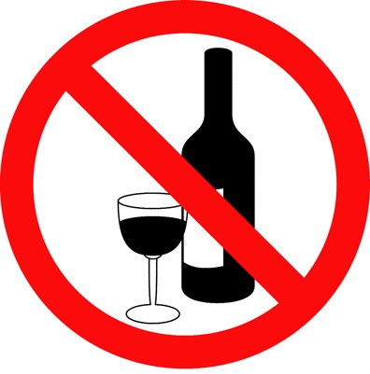
实践应用要点-限酒
1.哪些人不宜饮酒：
①孕妇、乳母②儿童少年③特定职业或特殊状况人群：驾车、操纵机器，
对酒精过敏，血尿酸过高，
患有某些疾病（如高甘油三酯血症、
胰腺炎、肝脏疾病等）的人，
正在服用可能会与酒精产生
作用的药物的人，
2. 提倡文明餐饮：不酗酒
量力而行，适量而止

Slide 21
实践应用要点：科学喝水
白开水为最佳选择
茶水亦为较好选择
饮水方式应是少量多次： 早、晚各饮1杯，
其他日常时间里匀分布；
每天7～8杯饮水量
高温环境、劳动或运动，大量出汗等条件下，
应当相应增加饮水量。

Slide 22
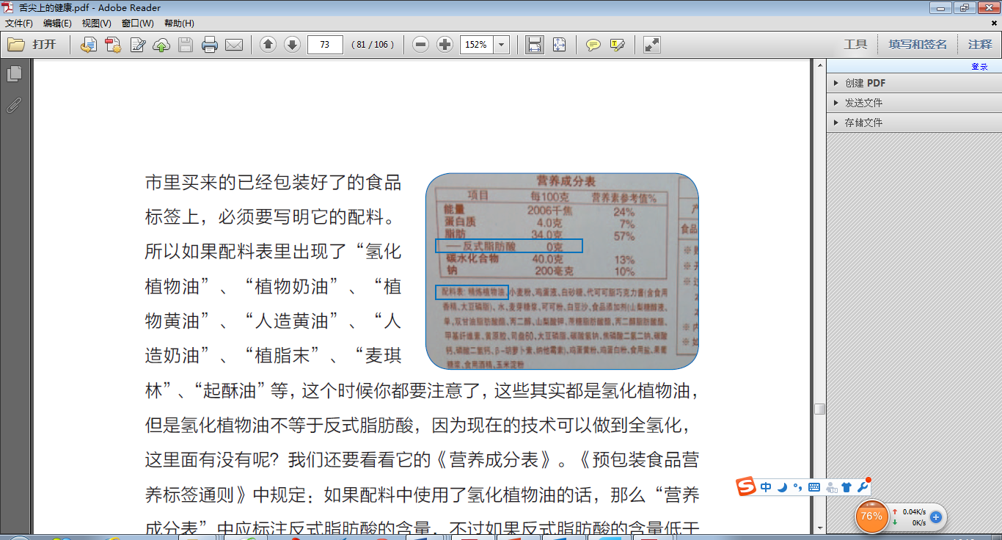
看营养标签，明智选择食品

Slide 23


健康中国行·合理膳食
主办单位：国家卫生和计划生育委员会
承办单位：中国健康教育中心
技术支持：中国疾病预防控制中心营养与健康所、北京大学公卫学院营养与食品卫生系
中国营养学会、中国学生营养与健康促进会
谢谢
更多信息请关注：
1、《中国居民膳食指南》网站--- http://dg.cnsoc.org/
2、微信公众平台：中国营养界 中国好营养
谢谢观赏
单击添加您的公司信息
（联系方式及落款）
（科学）
（科普）

